Slide 1
EDUCODE
ENTORNO INTERACTIVO
LEANDRO GAJARDO - NICOLAS ROJAS(003D)
BRANDON DIAZ - MATIAS BRIONES (002D)

Slide 2
PROBLEMATICA
  La enseñanza tradicional de la programación a menudo se enfrenta a un problema histórico: la abstracción excesiva.
  Los estudiantes de primeros años suelen abandonar la informática o sentirse frustrados debido a la monotonía de los tutoriales secos.
  Conceptos complejos como la Programación Orientada a Objetos (POO) resultan difíciles de asimilar sin ejemplos tangibles.

Slide 3
SOLUCION
  EduCode resuelve esta barrera transformando la frustración en aprendizaje mediante la gamificación.
  Proporcionamos una plataforma interactiva donde los conceptos abstractos de la POO se reflejan de forma visual e inmediata sobre un modelo 3D (Rover).
  El usuario asume el rol de un ingeniero controlando un Rover minero en un asteroide.

Slide 4
OBJETIVOS
Desarrollar "EduCode", una plataforma interactiva y gamificada utilizando Godot Engine para facilitar el aprendizaje de Programación Orientada a Objetos mediante retroalimentación visual en tiempo real.
Desarrollar un analizador léxico (parser) seguro que valide notación de punto y evite bucles infinitos.
Construir el entorno 3D isométrico y las mecánicas del objeto (Rover) utilizando nodos GridMap y CharacterBody3D.

Slide 5
METODOLOGÍA DE DESARROLLO
  Se utilizará la metodología Ágil Scrum, estructurando las 12 semanas de desarrollo central en 6 Sprints de 2 semanas.
  Se realizarán reuniones de seguimiento (Daily Stand-up) y revisiones (Sprint Review) para validar prototipos funcionales.

Slide 6
DISTRIBUCIÓN DEL EQUIPO
Dev 1
(Núcleo Lógico)
Dev 2 (Motor/Gráficos)
Dev 3 (Gameplay/UI)
Dev 4
(Cloud/Web)
Responsable del intérprete/parser y seguridad algorítmica.
Responsable de Godot, mapas 3D y físicas del Rover.
Responsable de la interfaz gráfica, editor de código y misiones.
Responsable de base de datos (Supabase) y autenticación.

Slide 7



ARQUITECTURA Y TECH STACK
Motor de Videojuegos
Control de Versiones
Backend
Godot Engine v4.x
Supabase
Git y GitHub

Slide 8
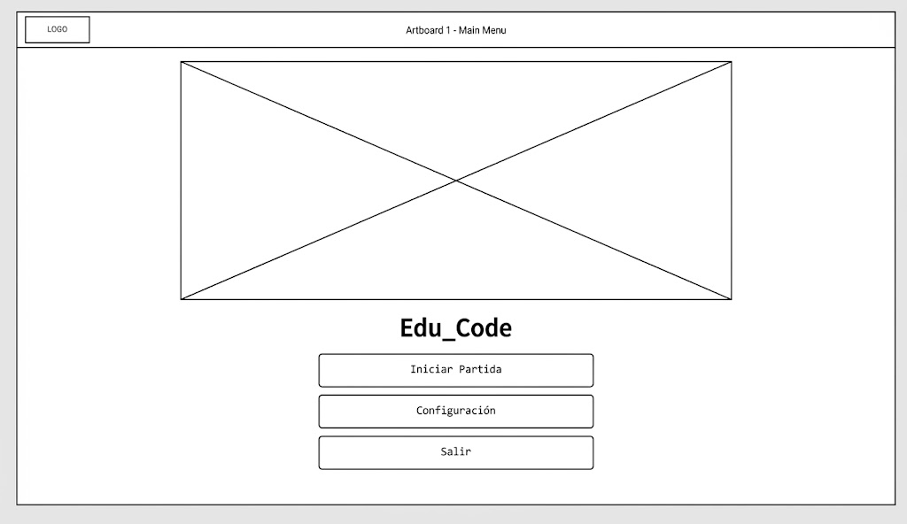
PROTOTIPO
Design Figma
Main Menu

Slide 9
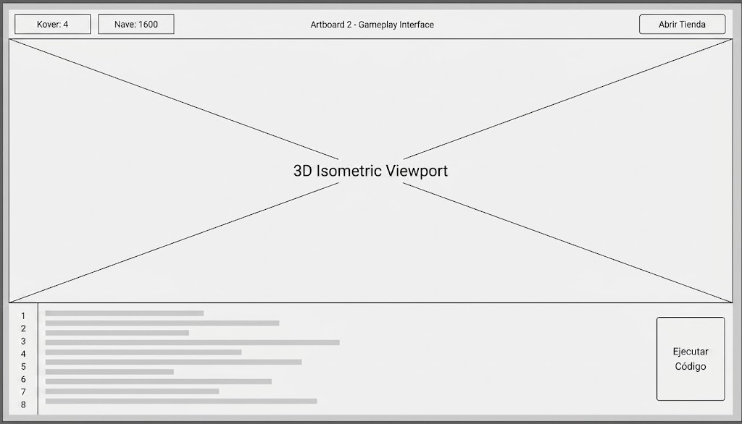
PROTOTIPO
Design Figma
Gameplay

Slide 10
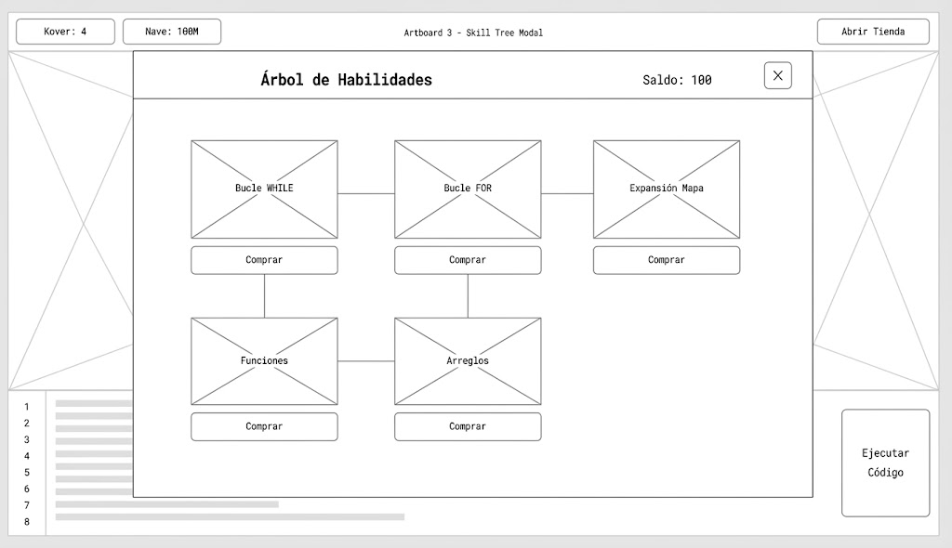
PROTOTIPO
Design Figma
Skill Tree

Slide 11
Navegación y Recolección 2
EduCode transforma la curva de aprendizaje en una economía interactiva: el código básico recolecta recursos, los minerales compran conocimiento, y la nueva sintaxis optimiza la exploración.
Escritura y Fuerza Bruta 1
EDUCODE
Transferencia y Economía 3
Optimización de Código 4
BUCLE

Slide 12
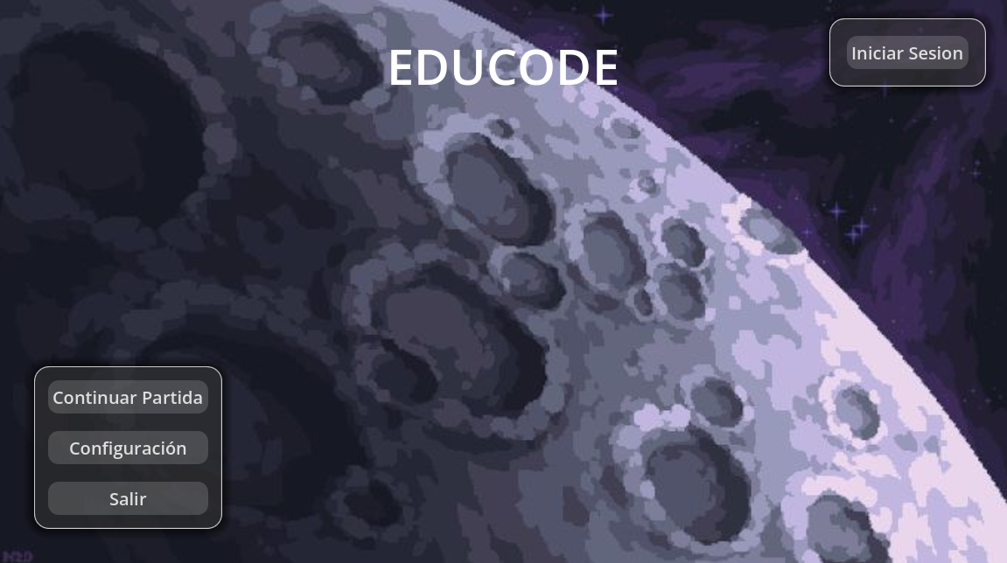
DEMO
Main Menu

Slide 13
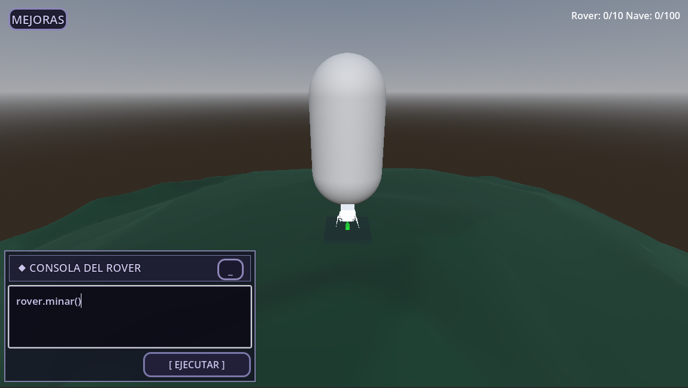
DEMO
Gameplay
Empieza en 1 casilla

Slide 14
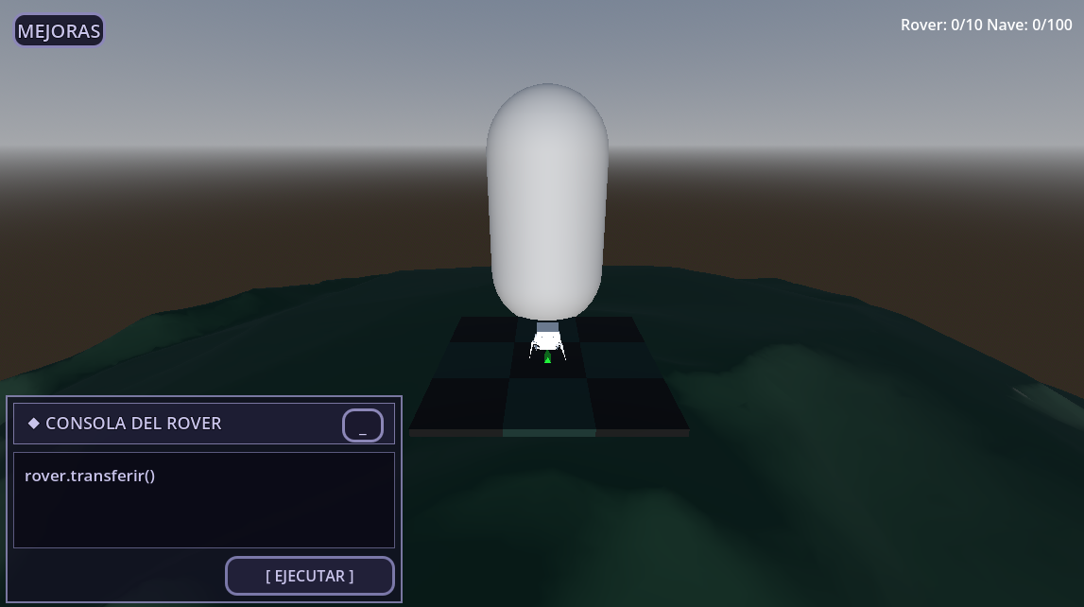
DEMO
Gameplay
3X3 Desbloqueado

Slide 15
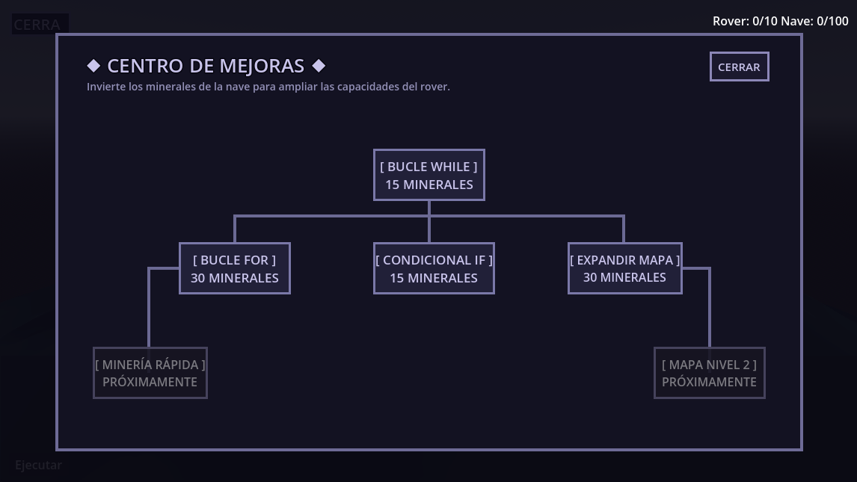
DEMO
Skill Tree

Slide 16
GAMIFICACIÓN Y PROYECCIÓN
  El jugador comienza escribiendo código por fuerza bruta.
  Al recolectar minerales en el mapa, puede "comprar" en la tienda estructuras de control más eficientes (como bucles for y while) para optimizar sus rutinas.
  Desarrollo de Landing Page Oficial para alojar el proyecto y permitir la descarga del juego.

Slide 17
Se consolidaron competencias en la construcción de aplicaciones interactivas (intérpretes de texto).
Se logró la implementación de bases de datos relacionales para persistencia.
EduCode demuestra que un problema educativo real se puede resolver con arquitectura de software sólida y gamificación.
APRENDIZAJES CONCLUSIÓN

